Slide 1
Visies in de gezondheidszorg en het ontwikkelen van je eigen verpleegkundige visie
Opleiding tot MBO-verpleegkundige
Deskundigheidsbevordering
Leerjaar 4
Academie voor Zorg en Welzijn

Slide 2
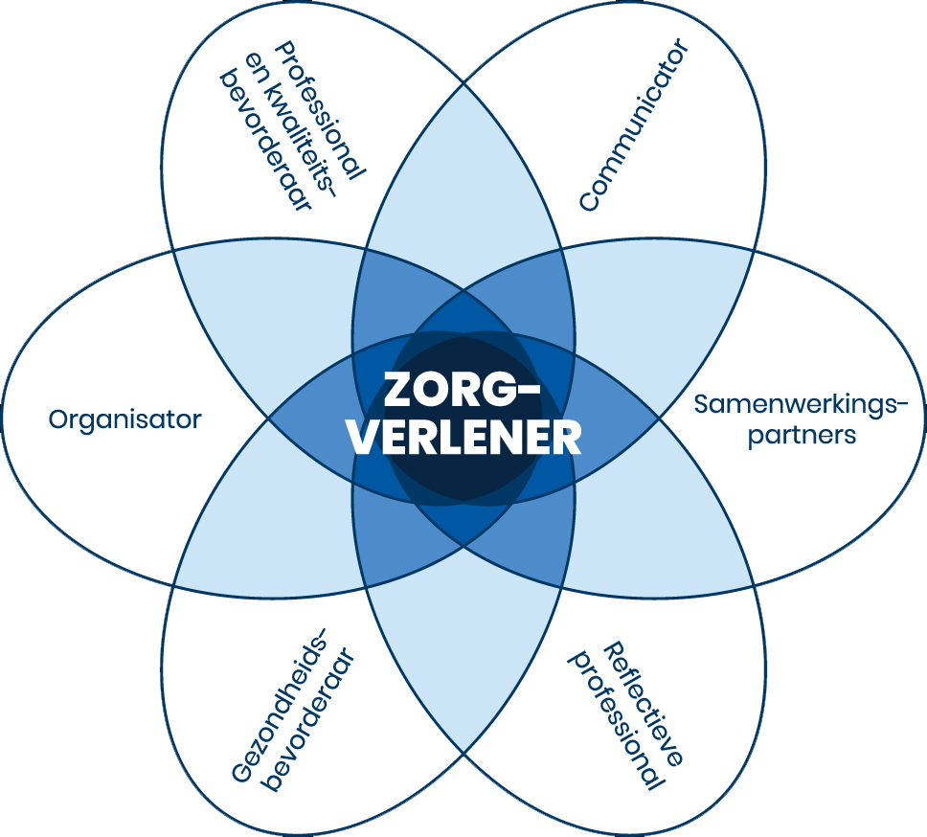
Het belang/relevantie van het vak DB
Als verpleegkundige leer je je hele leven lang (LLO)
Koppeling CAN-MEDS rollen
Koppeling oefenopdrachten en examens serie 2021 Digibib

Slide 3
Lesdoelen vandaag
Aan het einde van de les ben je op de hoogte van wat een visie in de zorg is en het belang van een visie in de zorg als instelling
Aan het einde van de les heb je je eigen verpleegkundige visie ontwikkeld (start mee gemaakt)

Slide 4
Zorgvisie
Ieder organisatie heeft een visie
Dus ook iedere zorginstelling heeft een visie
Visie→ hoe kijkt de organisatie naar het uitvoeren van zorg
De visie van een zorginstelling zie je terug in het handelen en de cultuur van de medewerkers
OLG
→zijn jullie bewust van de visie van de organisatie waar je stage loopt?
Zoek deze visie eens op en neem de visie rustig door (10 min) -wat valt je op?
-wat spreekt je aan/tegen?

Slide 5
Visie St. Antonius ziekenhuis

Slide 6
Visie Axion continue

Slide 7
Visie zorgspectrum

Slide 8
Het belang van een zorgvisie
Door het hebben van een visie toont de organisatie aan een duidelijk doel voor ogen te hebben
het biedt focus
het zorg voor binding én betrokkenheid
het werkt inspirerend

Slide 9
Verpleegkundige visie(s)
Er zijn verschillende specifieke verpleegkundige visies
De verpleegkundige visies worden steeds belangrijker in het kader van verpleegkundig leiderschap→ wat is dit?
De drie meest bekende zijn de onderstaande:
1. Traditionele/medische visie
2. Holistische visie
3. De emancipatorische visie
Visie op verpleegkunde Amsterdam UMC - YouTube

Slide 10
Wat vinden de verpleegkundigen in het filmpje belangrijk?
Compassie
Ontwikkelen
Competent
Teamspeler

Slide 11
Traditionele/medische visie
Zorgvrager wordt verpleegd/verzorgd omdat hij ziek, oud of gehandicapt is
Zorgverlener bepaalt welke zorg er nodig is én in welke mate er zorg nodig is
Gevoelens en opvattingen kunnen niet gemeten en gecontroleerd worden en worden daarom genegeerd
Zorgvrager ontvangt zorg en is daar dankbaar voor
In de praktijk wordt vaak gewerkt met vaste schema’s/tijden
Kan door zorgvrager als onpersoonlijk worden ervaren
OLG:
→is deze visie herkenbaar in praktijk?
→wat spreekt je wel/niet aan in deze visie?

Slide 12
Holistische visie
De mens staat als één geheel centraal
Zorgvrager wordt als psychosociale én somatische eenheid beschouwd→ beïnvloeden elkaar
Elke mens is uniek en heeft zijn/haar eigen behoeften
Teamvorming is belangrijk bij een holistische visie
OLG:
→is deze visie herkenbaar?
→wat spreekt je wel/niet aan in deze visie?

Slide 13
Emanicaptorische visie
Zorgvrager staat centraal
Geeft zelf richting in zijn/haar leven en dus in de zorg die hij/zij nodig heeft
Zorgvrager is dus zelf ook verantwoordelijk voor de zorg die hij/zij krijgt én de zorg die hij/zij zelf kan leveren (zelfzorg)
Zorgvrager en zorgverlener nemen een meer gelijkwaardigere positie in

Slide 14
Ontwikkelen de eigen verpleegkundige visie
Jullie gaan je eigen verpleegkundige visie ontwerpen
Deze visie heb je nodig voor diverse opdrachten en helpt je om je bewust te worden van wat voor soort verpleegkundige je wil zijn
Ook geeft het richting aan wat jij belangrijk vindt in de verpleegkundige zorgverlening
Je levert je verpleegkundige visie in vóór volgende les in Teams

Slide 15
Evaluatie les 1 en vooruitblik les 2
Zijn de opgestelde leerdoelen behaald?
Welke leerpunten neem je mee in je carrière als verpleegkundige?
De volgende les zal gaan over protocollen, richtlijnen, de professionele standaard en de beroepscode V&VN
Denk aan het inleveren van je verpleegkundige visie (!)

